Slide 1
Linux 7장
Kopo12 김희주

Slide 2
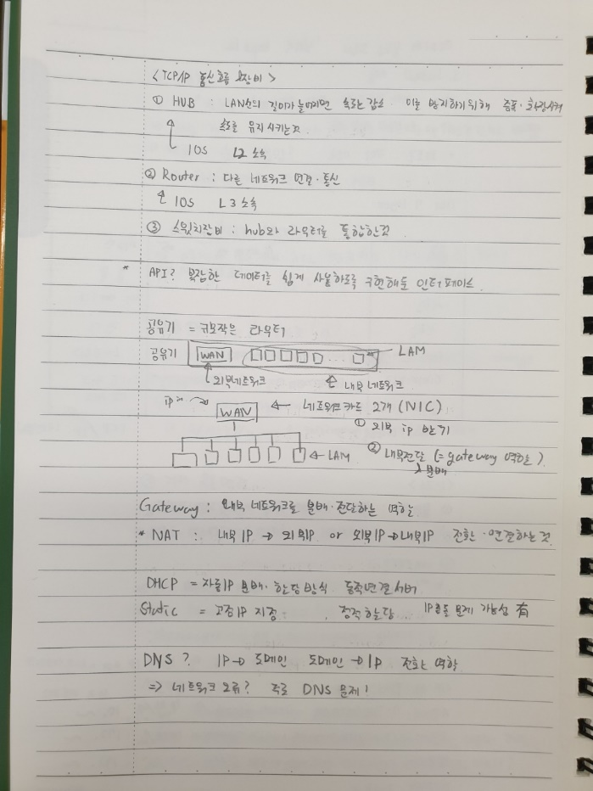

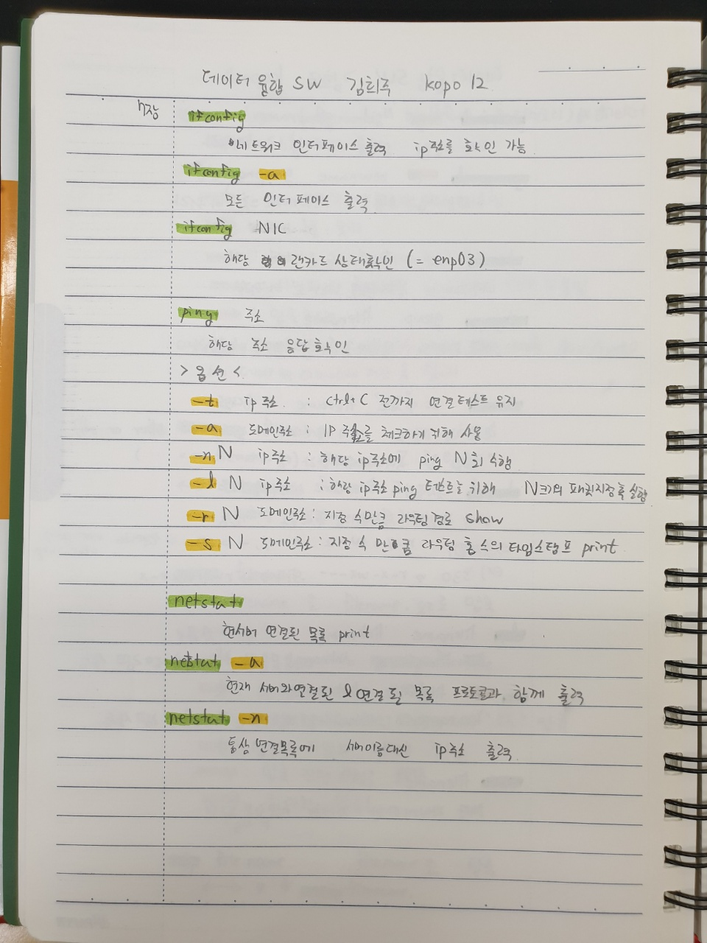
노트정리

Slide 3
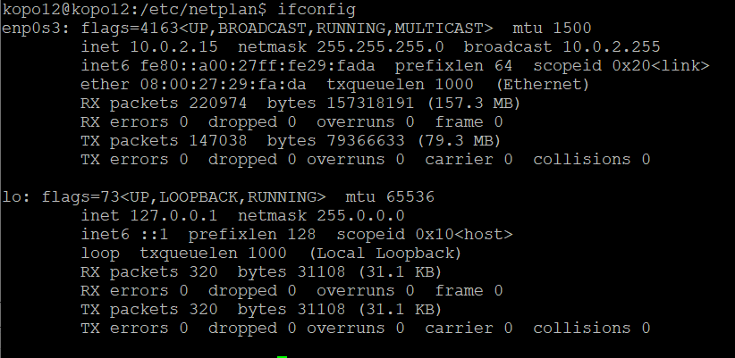
ip 확인

Slide 4
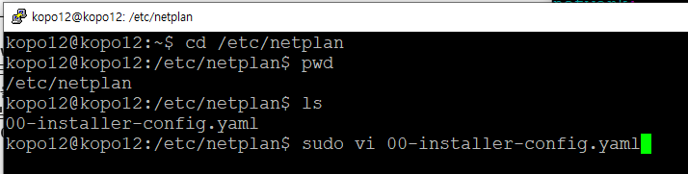
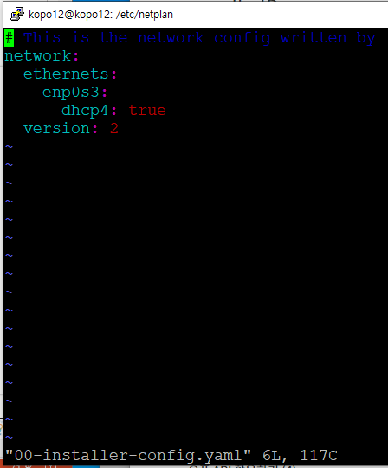
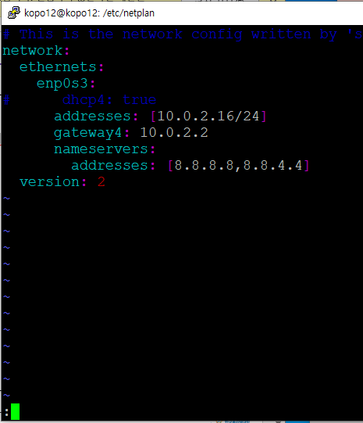
static ip 설정
ip설정 파일
주석처리
바꾸고자하는 고정ip주소
게이트웨이 설정
서버 주소

Slide 5
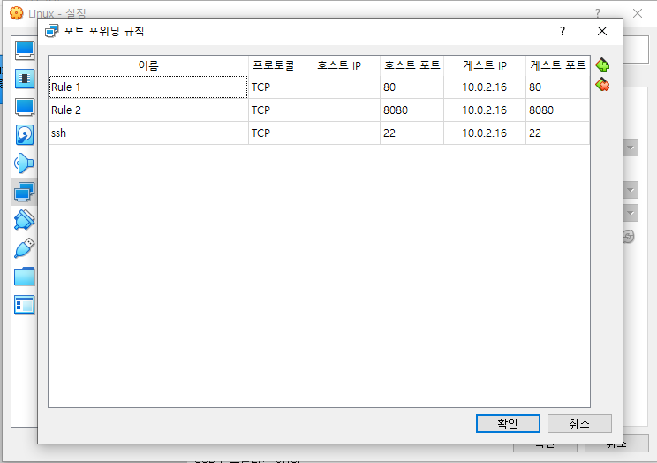
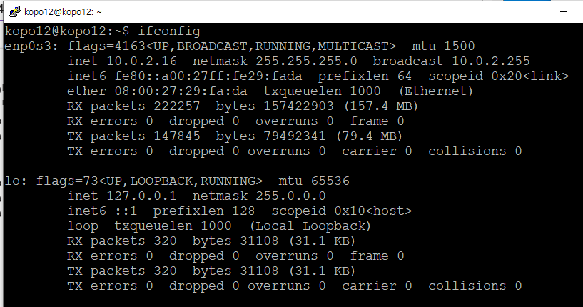
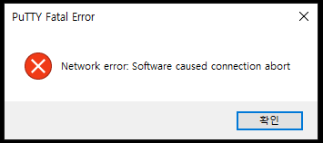
ifconfig check
ip설정을 해야 putty 작동
>> 해당 사항은 virtual box 네트워크 설정, 포트포워딩에서 변경가능
해당 설정을 안했을경우?
에러발생….

Slide 6
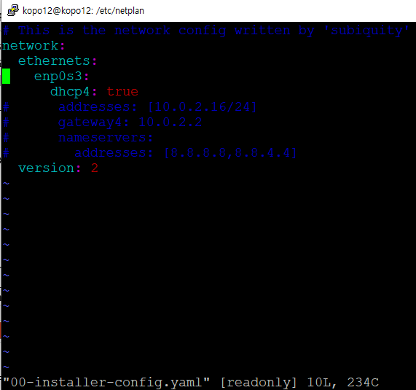
DHCP ip 설정
dhcp4: true => 주석해제
그 외 static에서 입력했던것들 => 주석

Slide 7
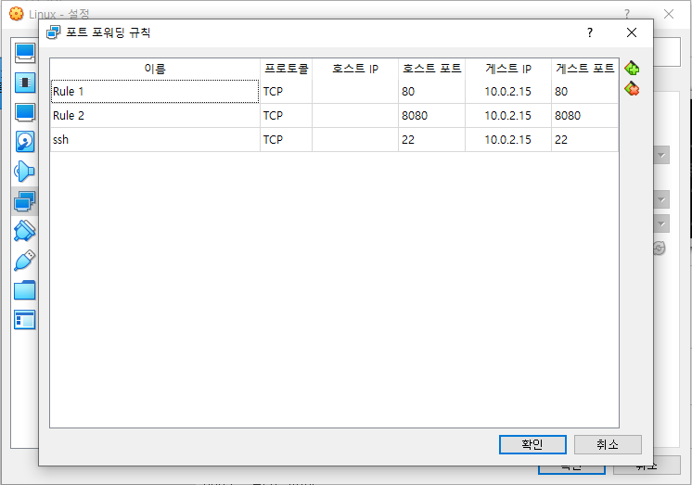
ifconfig check

Slide 8
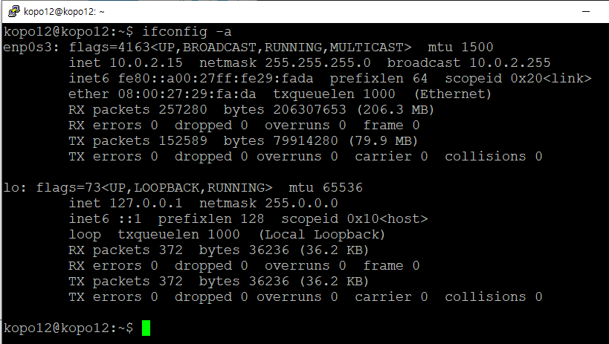
ifconfig -a
ifconfig –a : 연결된 모든 상황 출력

Slide 9
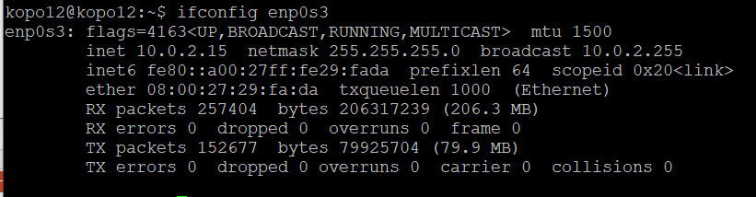
ifconfig NIC
ifconfig NIC : 해당 램카드의 상황 출력

Slide 10
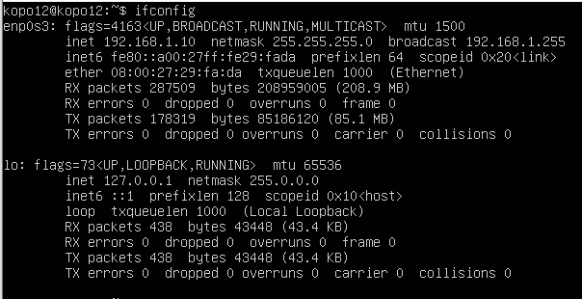
ifconfig ip주소 변경
변경후
변경전

Slide 11
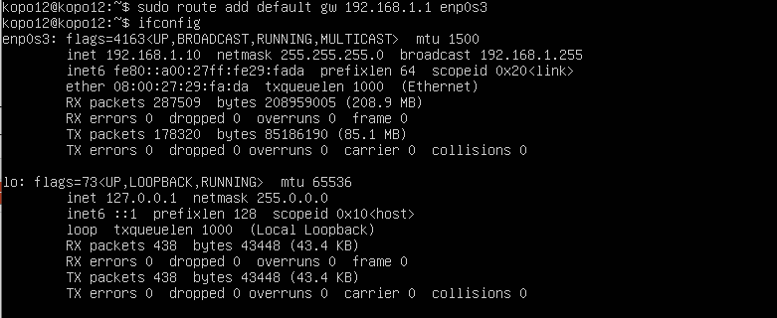
route add default gw 192.168.1.1

Slide 12
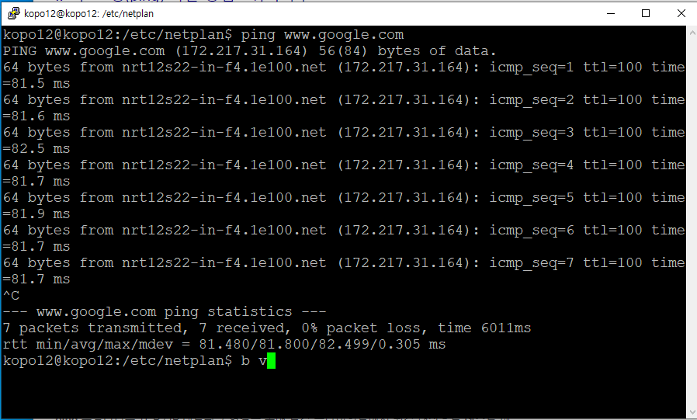
ping
ping 웹주소 : 해당 주소와 연결확인
>> 무조건 Ctrl + C를 입력해야 종료가능!

Slide 13

ping -t
중단시까지 연결 테스트를 계속하는 명령.
>> 해당ip : bing.com 에 연결되었던 가상주소

Slide 14
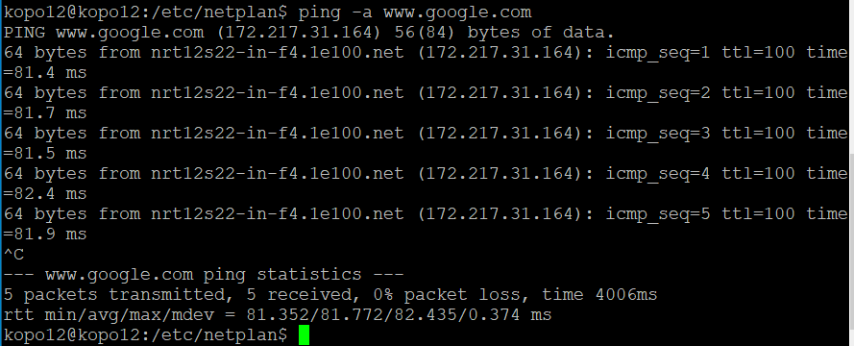
ping -a
IP주소를 알아보기 위해 사용

Slide 15
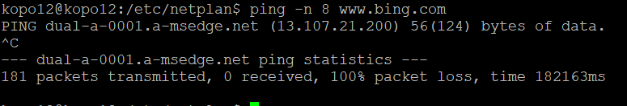
ping -n
해당 명령어를 8회 수행
>> Ctrl + C를 하기 전까지 어떠한 것도 출력되지 않았음
시도된 패킷은 181회, 전부 실패한것으로 출력됨

Slide 16
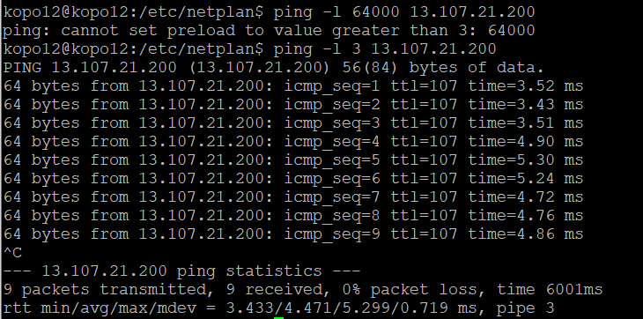
ping -l
태스트 패킷 크기를 지정후 실행
>> 3보다 큰것은 수행 불가라 하였기에 3으로 수행

Slide 17
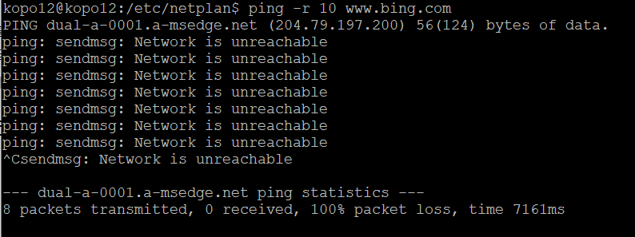
ping –r
지정수만큼 라우터 경로 표출
>> 닿을수 없다고 출력

Slide 18
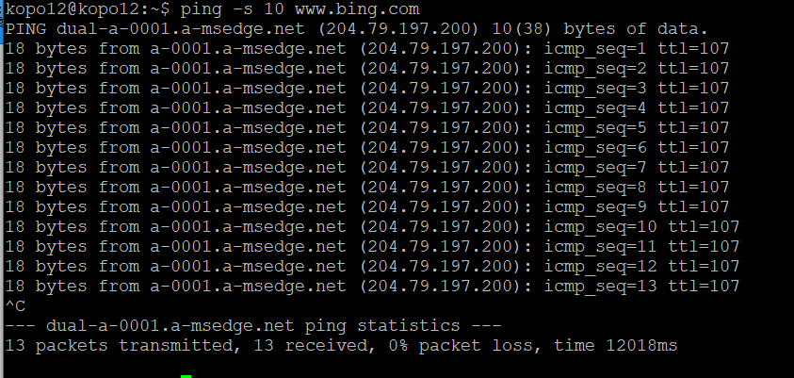
ping -s
지정 수 만큼 라우팅 홉 수의 타임스탬프 출력

Slide 19
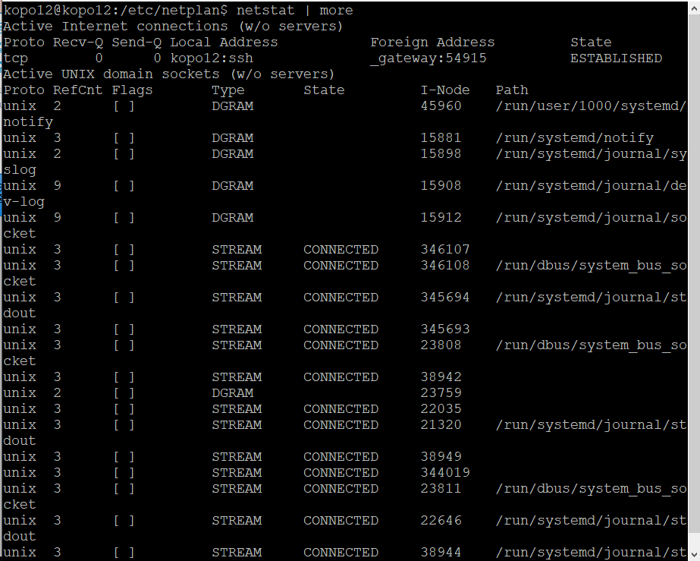
netstat
netstat :
현재 서버에 연결된 목록

Slide 20
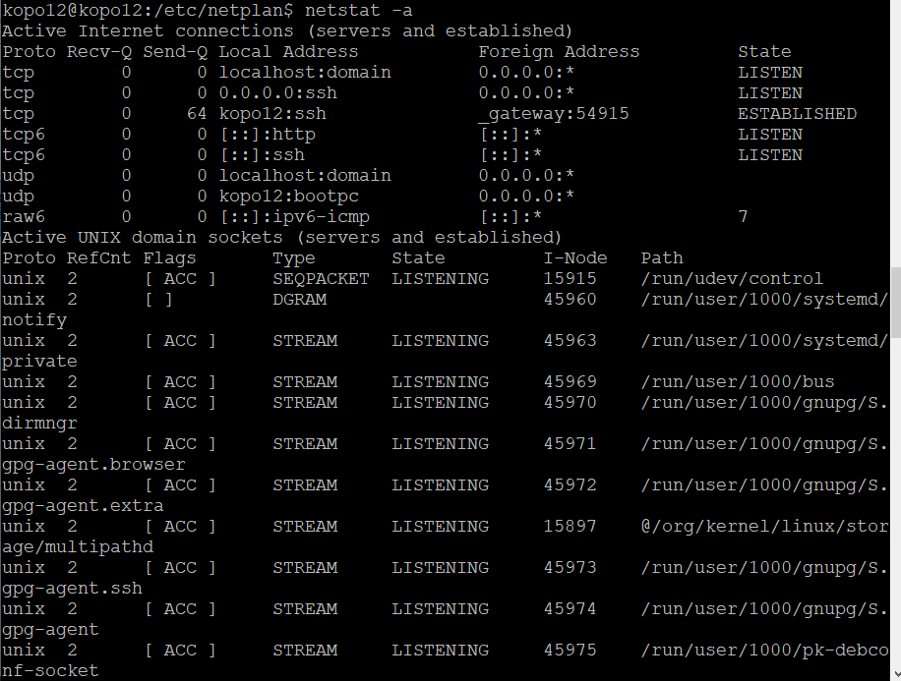
netstat –a
-a 옵션 :
현 서버에 연결된 & 연결될 목록 + 해당 프로토콜

Slide 21
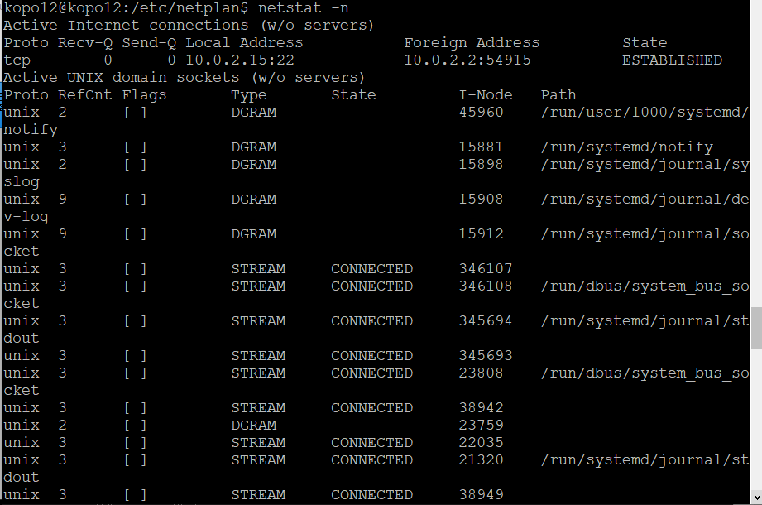
netstat -n
-n 옵션 :
서버 이름대신 ip주소
local address : my ip
foreing address :
원격접속

Slide 22
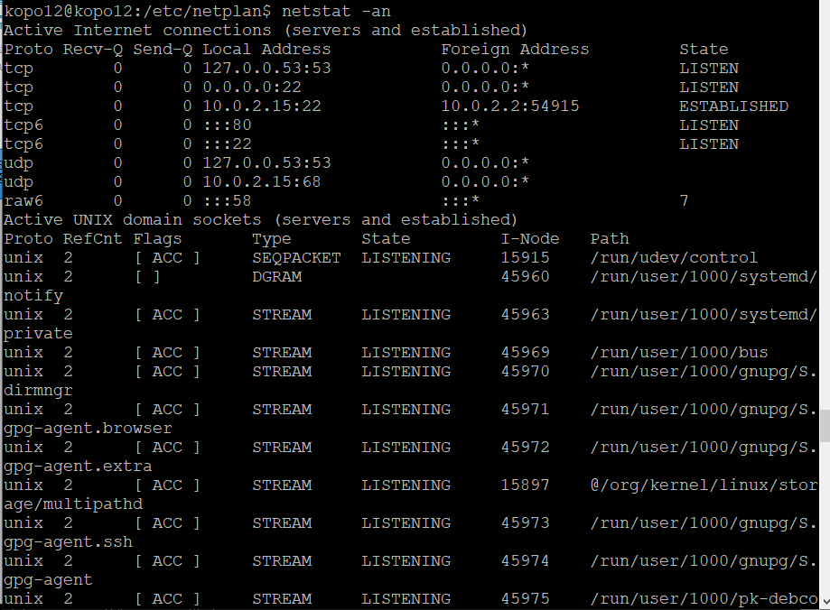
netstat -an
-an 옵션 :
현 서버에 연결된 & 연결될 목록의 ip주소 표시
listen : 대기상태
established : 연결성립

Slide 23
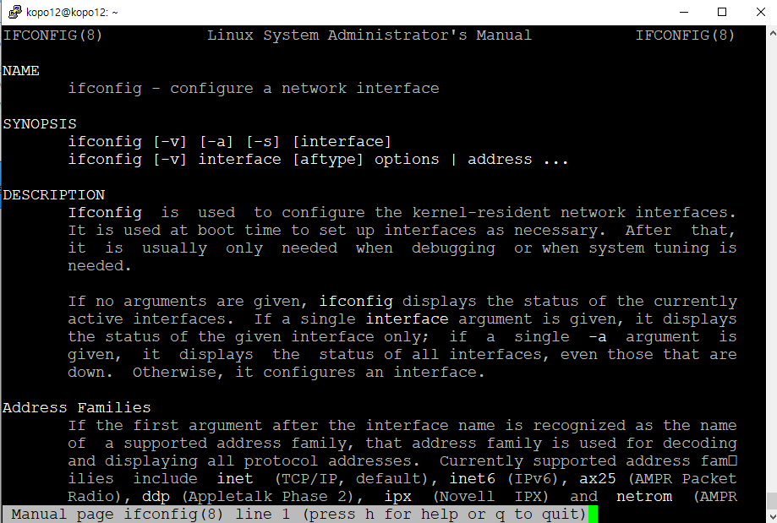
man ifconfig

Slide 24
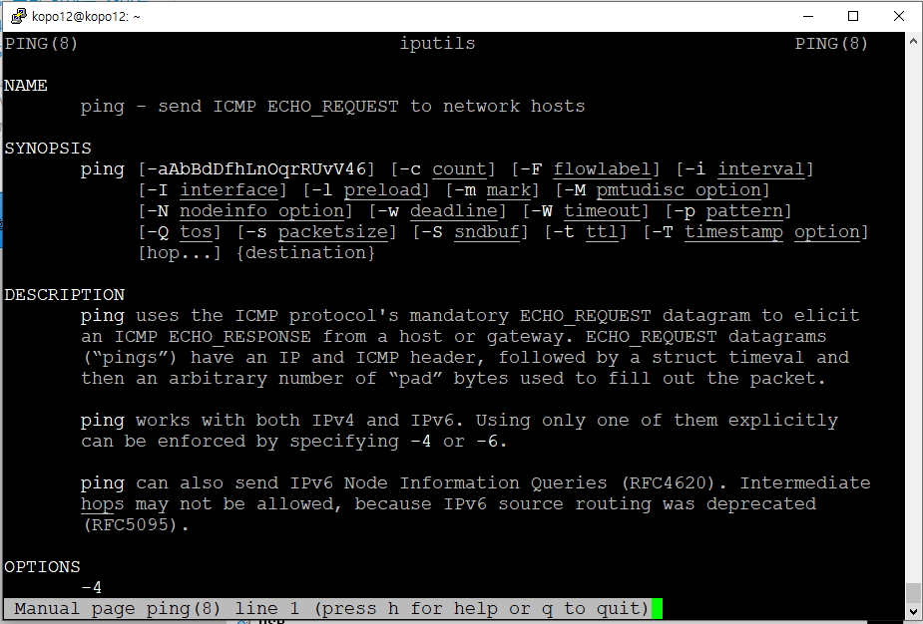
man ping

Slide 25
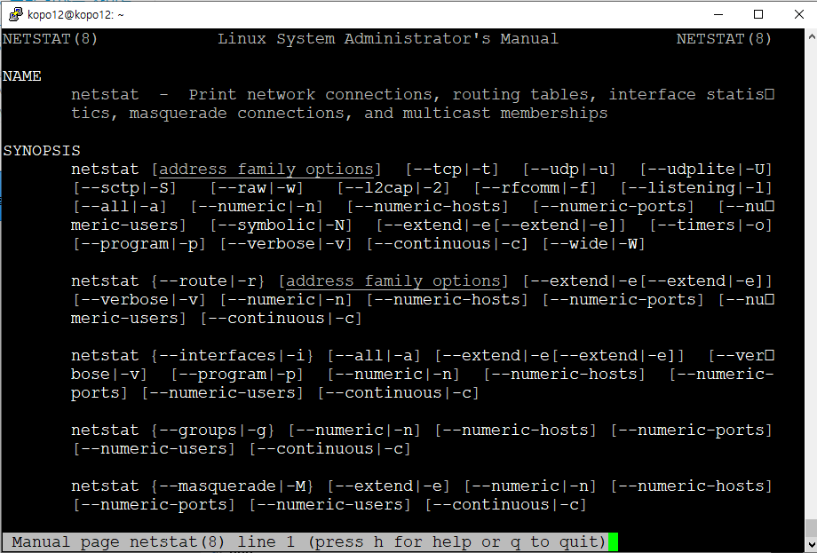
man netstat

